Slide 1





TRƯỜNG TIỂU HỌC ..................
CHÀO MỪNG CÁC EM ĐẾN VỚI TIẾT
TIẾNG VIỆT LỚP 1
Giáo viên: ......................

Slide 2
Bài 27: V v , X x

Slide 3
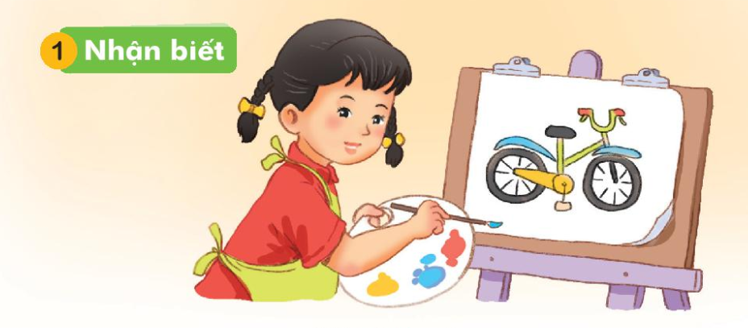
1. Nhận biết
Hà vẽ xe đạp

Slide 4
2
Đọc
v
x
v | e
x | e
vẽ
xe
vâ
vở
vua
xØa
xø
x­a

Slide 5





Slide 6
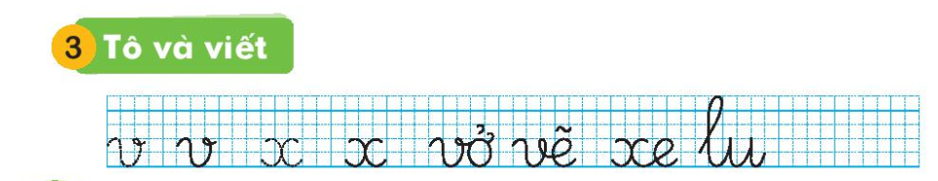

Slide 7


Slide 8


Slide 9
Đọc

Slide 10

Nghỉ hè, bố mẹ cho Hà về thăm quê. Quê Hà là xứ sở của dừa.

Slide 11

Củng cố
Vừa rồi các con học âm gì?

